Slide 1
DISPOSITIVOS DE ENTRADA Y SALIDA “ MIXTOS”
son aquellos dispositivos electrónicos que operan como entrada y como salida de información, permitiendo introducir o extraer datos del sistema, ya sea como soporte rígido (físico, transportable) o no.
Fuente: http://www.ejemplos.co/20-ejemplos-de-perifericos-mixtos/#ixzz5GQLy8Ygv

Slide 2
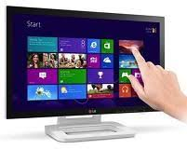
PANTALLA TÁCTIL
La pantalla táctil, por lo tanto, es aquella que permite la interacción a través de un toque por parte del usuario. Esto quiere decir que las personas pueden tocar la superficie de la pantalla para interactuar con el aparato en cuestión.

Slide 3
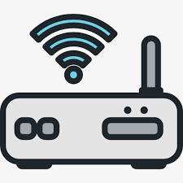
ROUTER
El término de origen inglés router puede ser traducido al español como enrutador o ruteador, aunque en ocasiones también se lo menciona como direccionador. Se trata de un producto de hardware que permite interconectar computadoras que funcionan en el marco de una red.

Slide 4
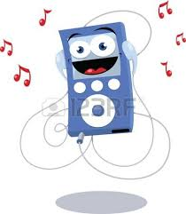
REPRODUCTOR MP3
Un reproductor Mp3 o reproductor de audio digital es un dispositivo que almacena, organiza y reproduce archivos de audio digital. Existen principalmente tres tipos de reproductores Mp3 de audio digital: -Reproductores de CD MP3: dispositivos que reproducen CD

Slide 5
TRANSMISORES DE BLUETOOTH
Es una especificación tecnológica para redes inalámbricas que permite la transmisión de voz y datos entre distintos dispositivos mediante una radiofrecuencia segura (2,4 GHz). ... Existen tres clases de Bluetooth: Clase 1 (con un alcance aproximado de 100 metros), Clase 2 (10 metros) y Clase 3 (1 metro).

Slide 6
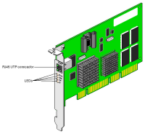
PLACAS DE RED WIFI
También llamadas tarjetas Wii-Fi, son tarjetas para expansión de capacidades que sirven para enviar y recibir datos sin la necesidad de cables en las redes inalámbricas de área local ("W-LAN "Wireless Local Área Network"), esto es entre redes inalámbricas de computadoras

Slide 7
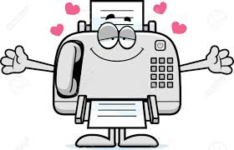
FAX
Se llama fax o facsímil a un dispositivo tecnológico muy popular en las últimas décadas del siglo XX que permitía transmitir documentos, textos y otros datos a través de una línea telefónica generando una telecopia.

Slide 8
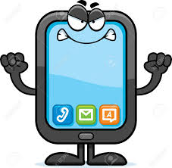
SMARTPHONE
Un Smartphone es un dispositivo que se utiliza como teléfono y que tiene una considerable capacidad de cómputo, hecho que posibilita la integración de aplicaciones orientadas a distintas tareas. Los Smartphone pueden considerarse la evolución de la telefonía celular, evolución que todavía continúa y tiene mucho futuro hacia delante. En este sentido cabe mencionarse que la capacidad de cómputo se incrementa todos los años, haciendo que existan aplicaciones cada vez más complejas. Como aditivo, los Smartphone también permiten sacar fotos y filmar video, haciendo que el dispositivo se constituya como una herramienta más que interesante para distintas actividades que se desarrollan cotidianamente.

Slide 9
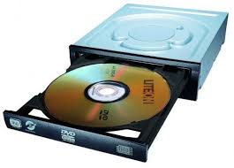
UNIDAD QUEMADORA
El concepto de unidad es un concepto abstracto que se utiliza para designar a todo aquello que se encuentra de manera uniforme, unido y semejante en el mundo. La idea de unidad proviene justamente del término uno, es decir una sola cosa, un solo elemento. Así, por ejemplo la unidad de la materia se hace presente cuando diferentes partes se unen para convertirse en algo superior o más complejo que los engloba. En términos científicos la unidad representa orden, pero en términos sociales la unidad puede muchas veces ser entendida como algo negativo si se considera que la unidad representa la anulación de lo diferente o distinto.

